Slide 1

Aufbaukurs Instagram
VHS Münster
Dozent: Christian Gertz

Slide 2
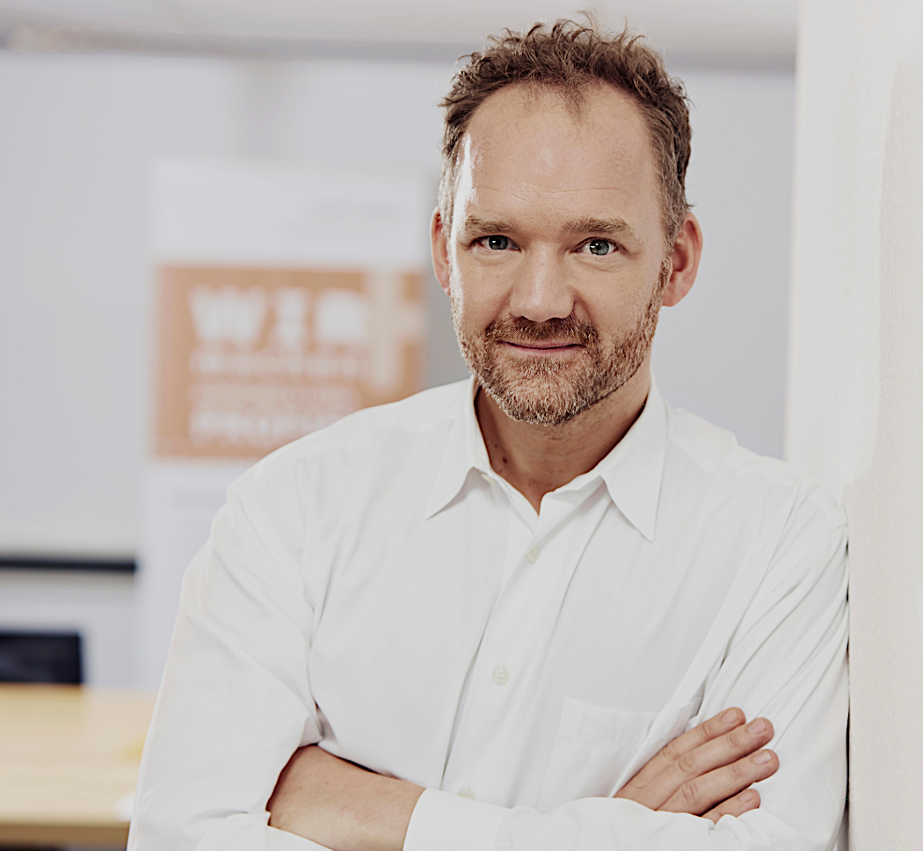
Christian Gertz
Texter, Redakteur,
PR- und Social Media Berater
Studium FH Münster
3 Jahre PR-Management
Ausbildung Kommunikationsmanagement
Medientrainer
Selbständig seit 2009
Geschäftsführung complus Fernakademie für Kommunikation
Tätig für ILS, Alfatraining, BWV, VHS etc.

Slide 3
Weitere Materialien und Downloads zum Kurs finden Sie unter:
-> https://www.mehrtexte.de/aufbaukurs_instagram-gertz-vhs/
Daten und Fakten

Slide 4
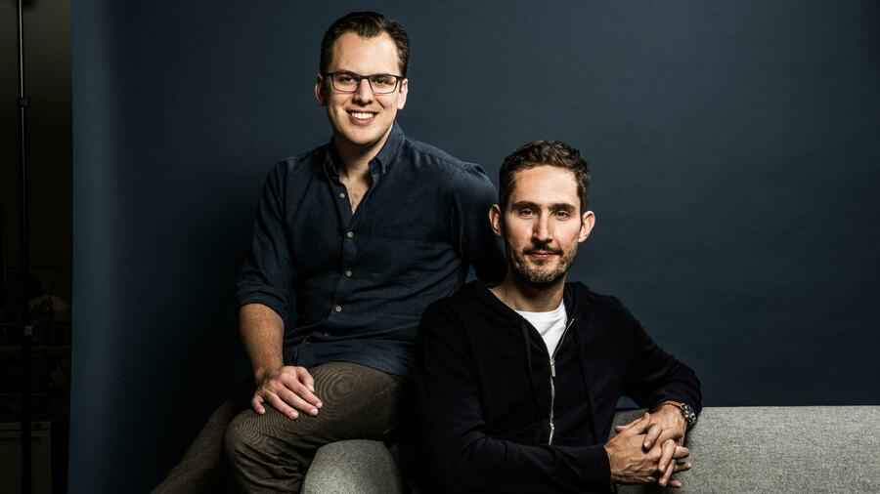
Daten und Fakten + Geschichte
Die Anwendung wurde von Kevin Systrom und Mike Krieger entwickelt, die in San Francisco ihre auf der Check-In-Software burbn erstellt hatten. Sie erweiterten burbn nachfolgend auf Fotos und veröffentlichten Instagram schließlich am 6. Oktober 2010 im App Store.
Im April 2012 teilte Facebook mit, dass es Instagram zum Preis von einer Milliarde Dollar (760 Millionen Euro) übernehmen werde. Zu diesem Zeitpunkt hatte Instagram zwölf Mitarbeiter und kein Ertragsmodell.
Kevin Systrom und Mike Krieger wurden CEOs und blieben sechs Jahre bei Instagram.

Slide 5
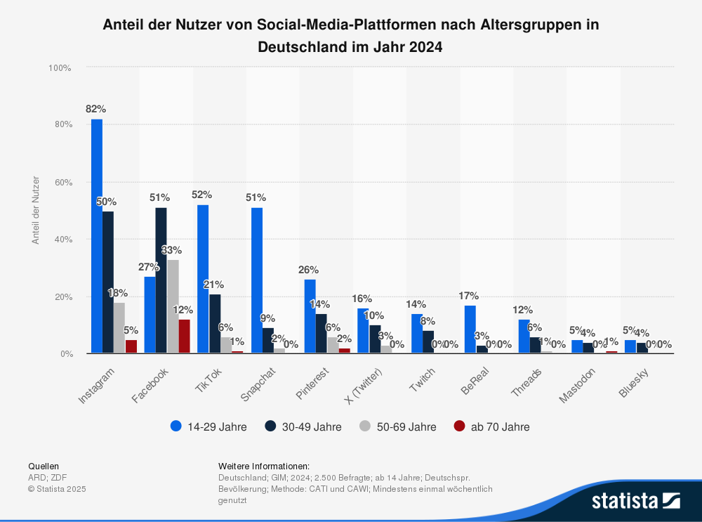
Altersstruktur

Slide 6
Strategie

Slide 7
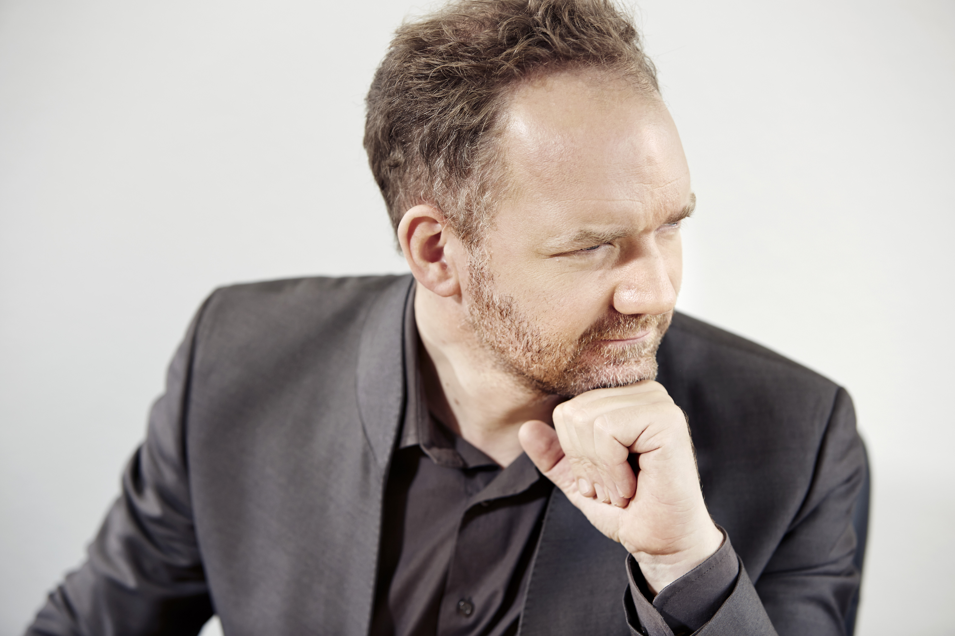
Fragestellung:
Geheimnis „Ikigai“
Strategie:

Slide 8
Fragestellung:
Was möchte ich an wen berichten,
mit welchen Mitteln,
in welcher Frequenz,
mit welchem Mehrwert und
schließlich mit welchem Ziel?
Strategie:
1. Vision/Positionierung -> 2. Zielgruppe -> 3. Ist-Zustand -> 4. Ziele festlegen ->
5. Themen- + Redaktionsplan -> 6. Erfolge messen -> 7. Advertising

Slide 9
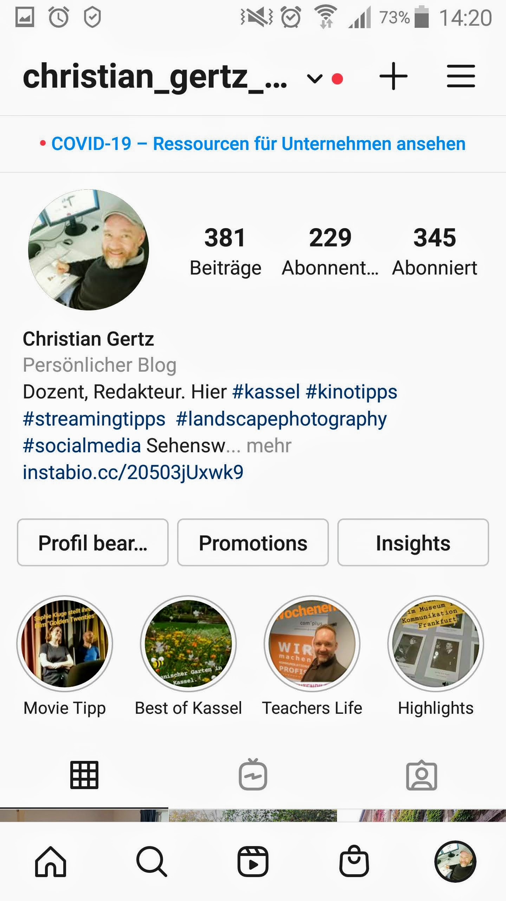
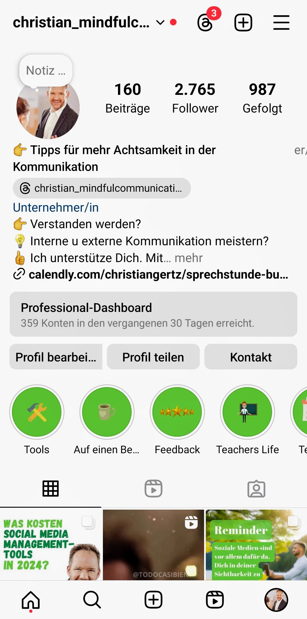
Profil
2020
2024
Kurzbiografie (mit max 150 Zeichen)
Benutzername (mit max 30 Zeichen)
Fünf Links möglich
    Highlights aus den Stories

Slide 10
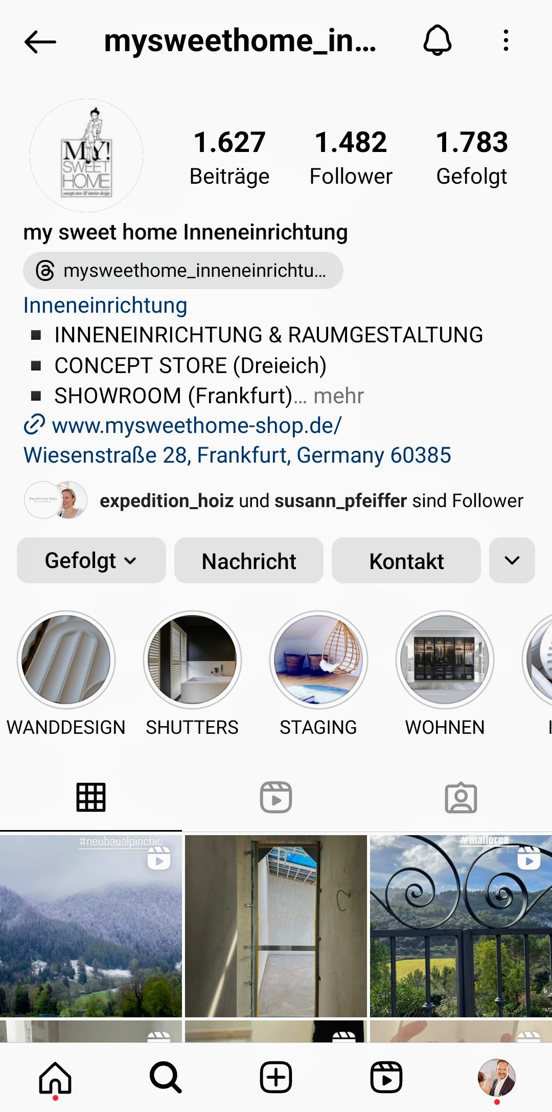
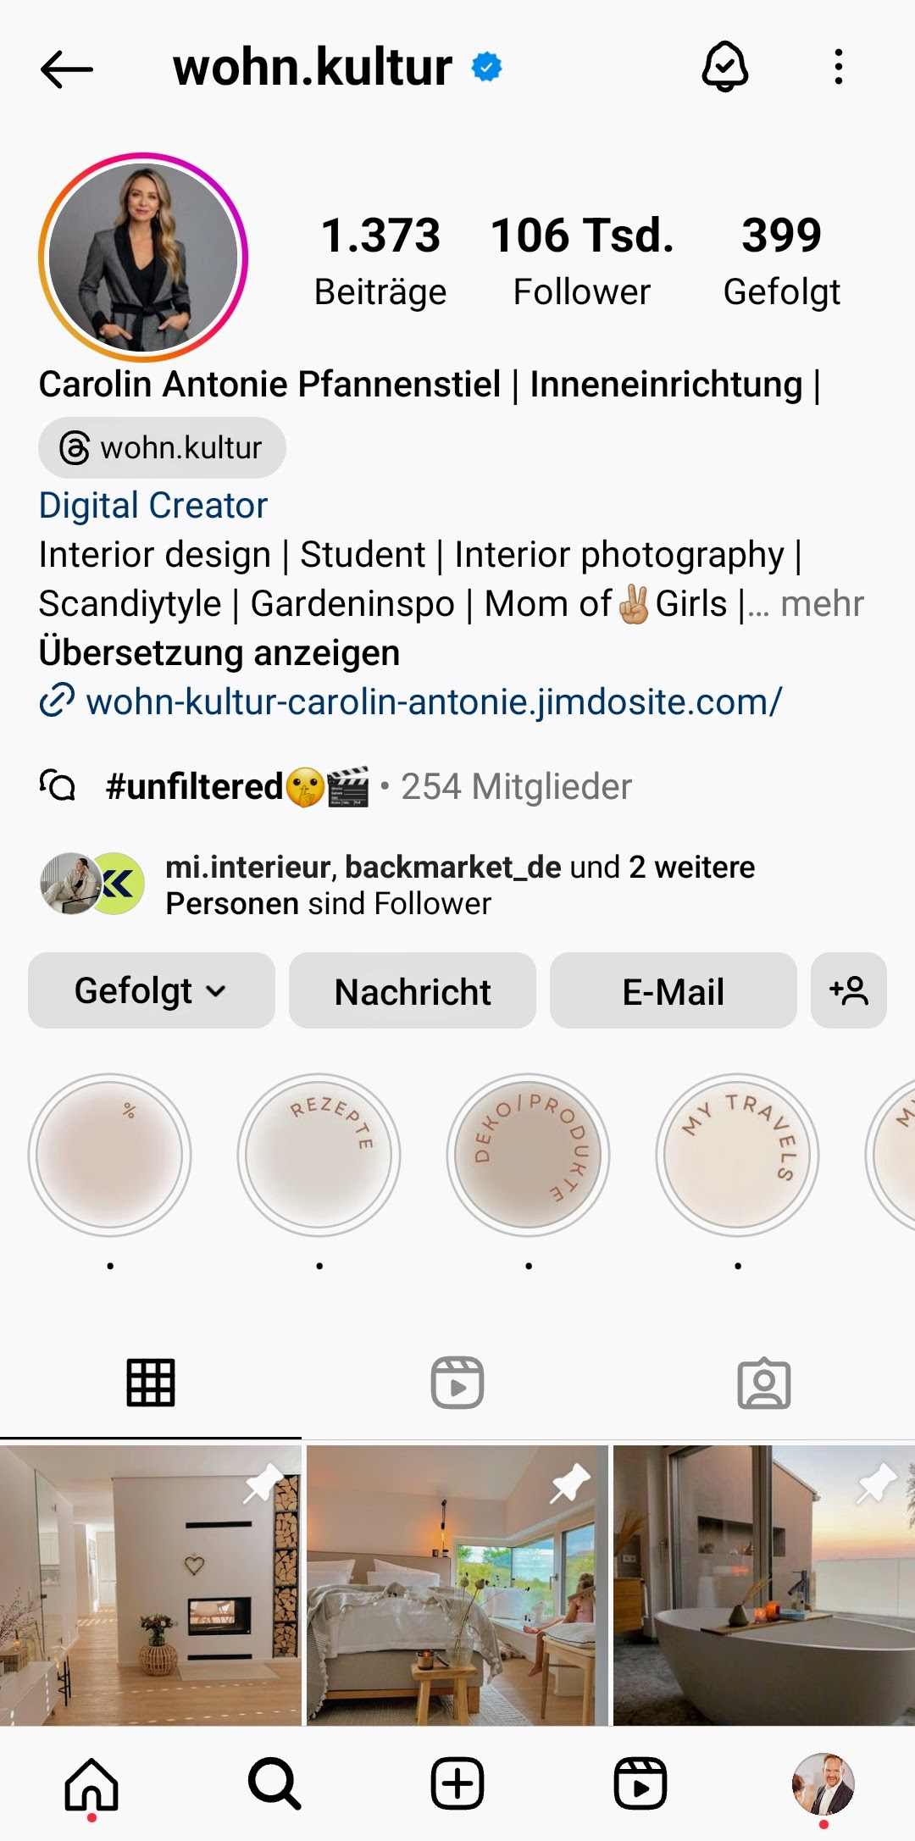
Profil
Besser:
-> Frage: Positionierung
-> Mehr Authentizität
-> Mehr Bewegtbilder
-> Mehr Emotionalität

Slide 11
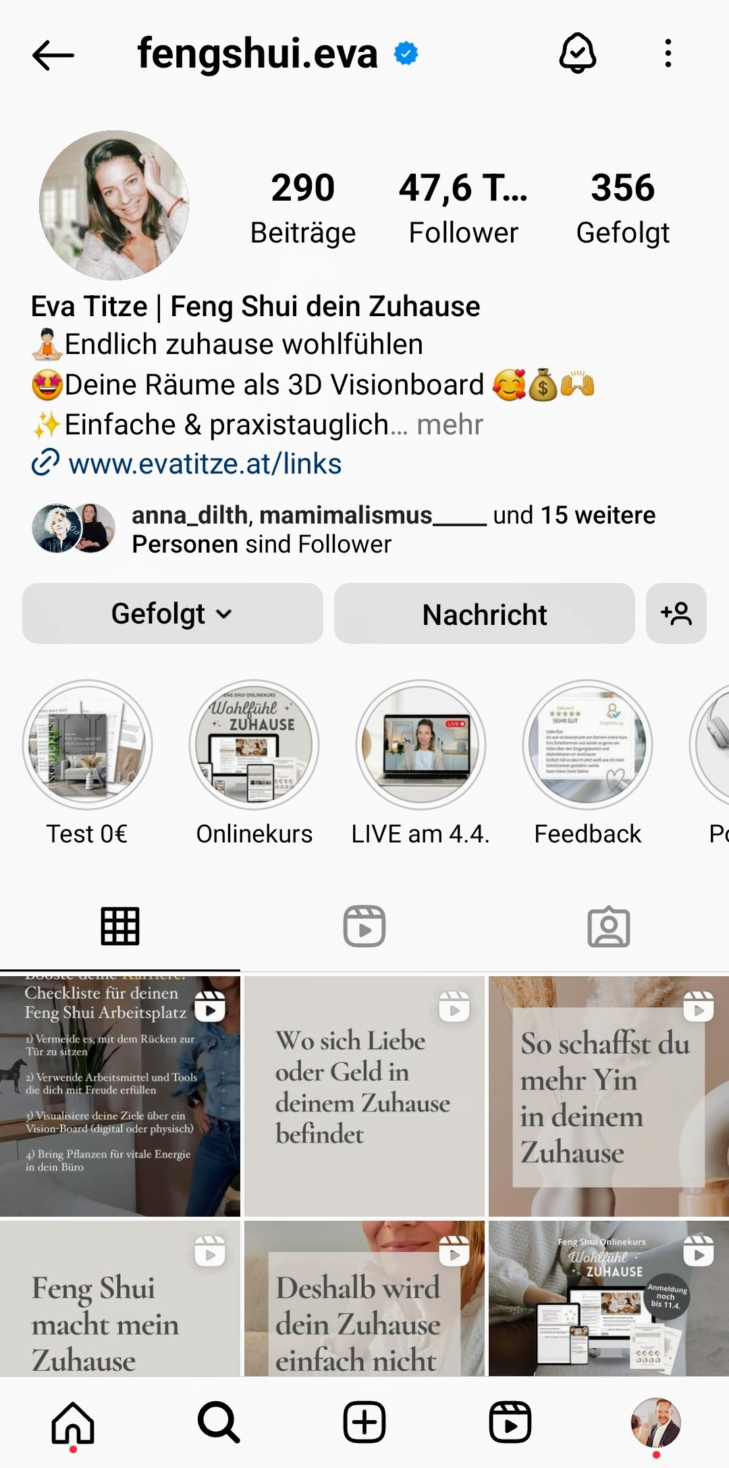
Profil
Wissen, was die Zielgruppe will!

Slide 12
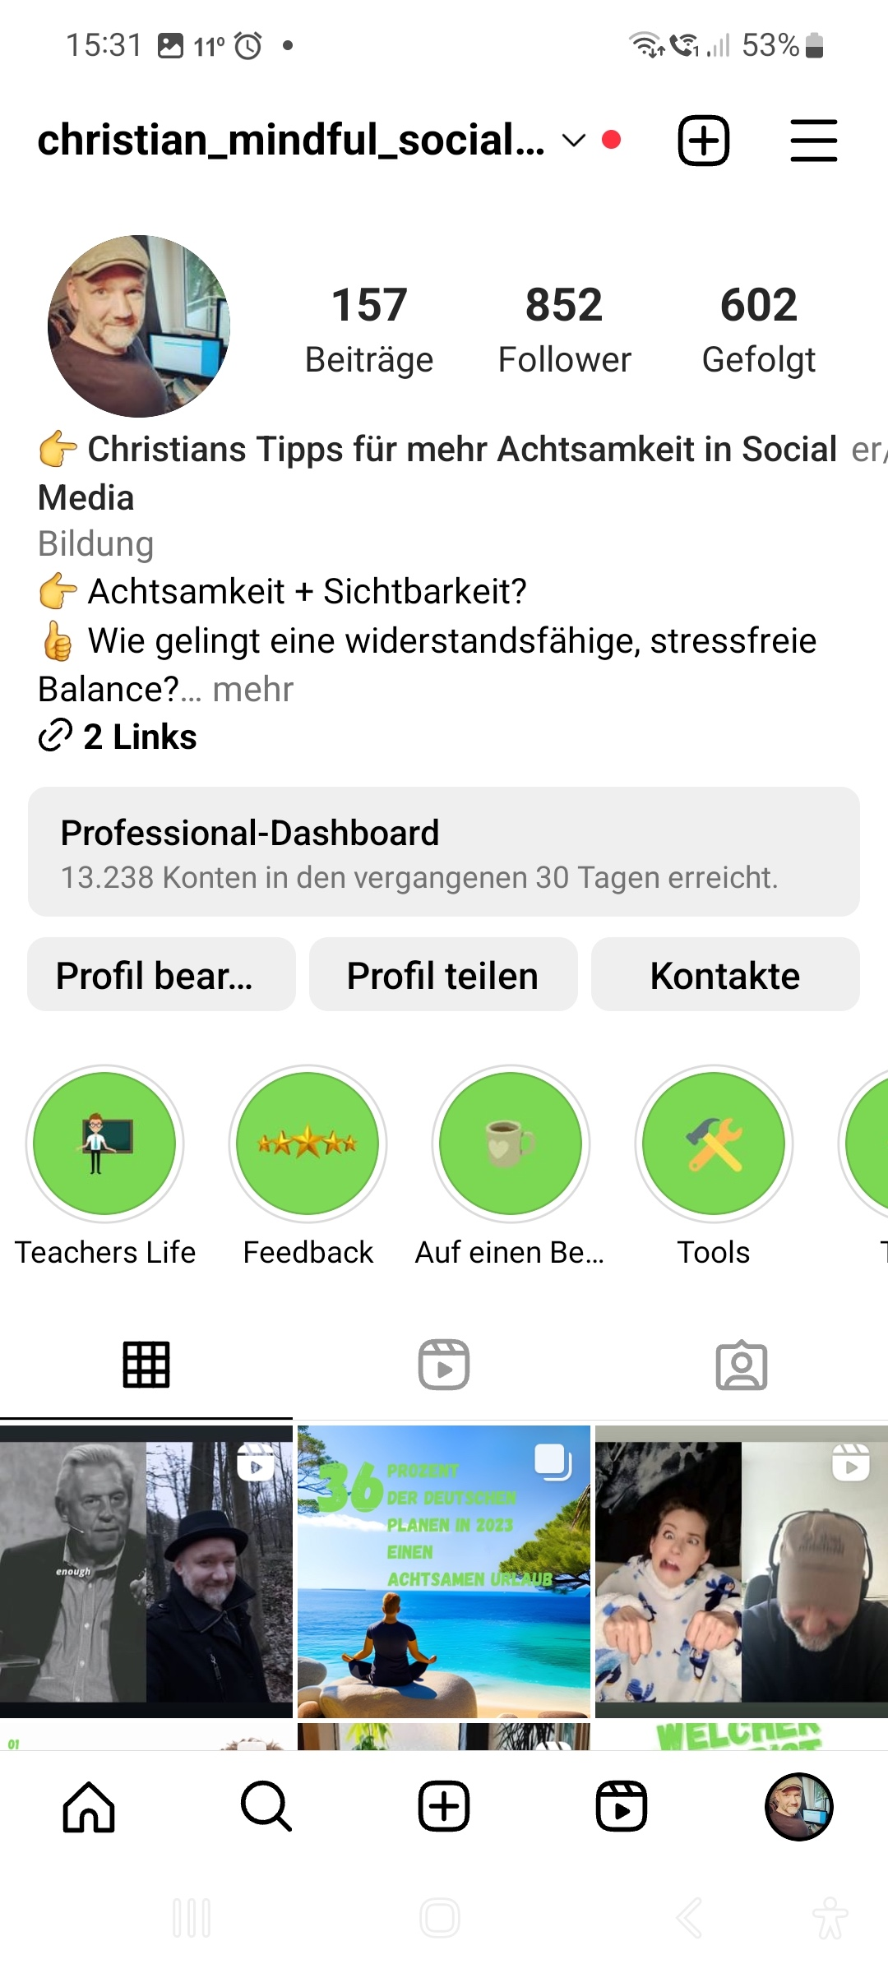


Profil
Kurzbiografie (jetzt mit max. 150 Zeichen)
Jetzt max. fünf Links möglich
    Highlights aus den Stories

Slide 13
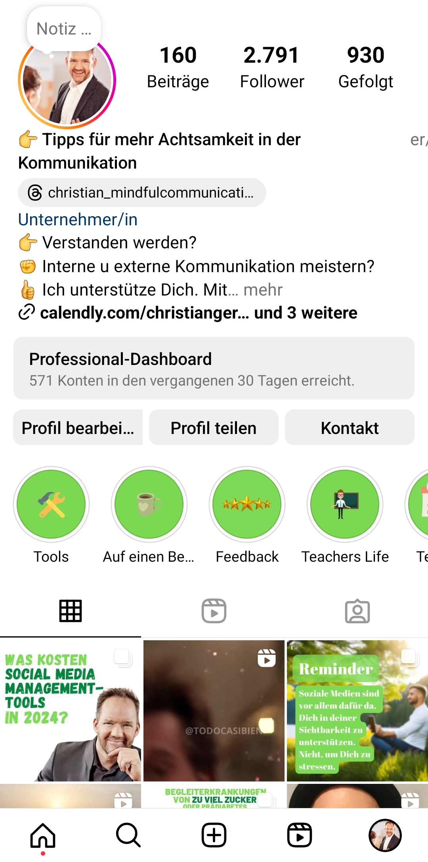
Profil
Kurzbiografie
Benutzername max. 30 Zeichen (mit Keyword)
Max. fünf Links möglich (mit Call to action)
    Highlights aus den Stories

Slide 14
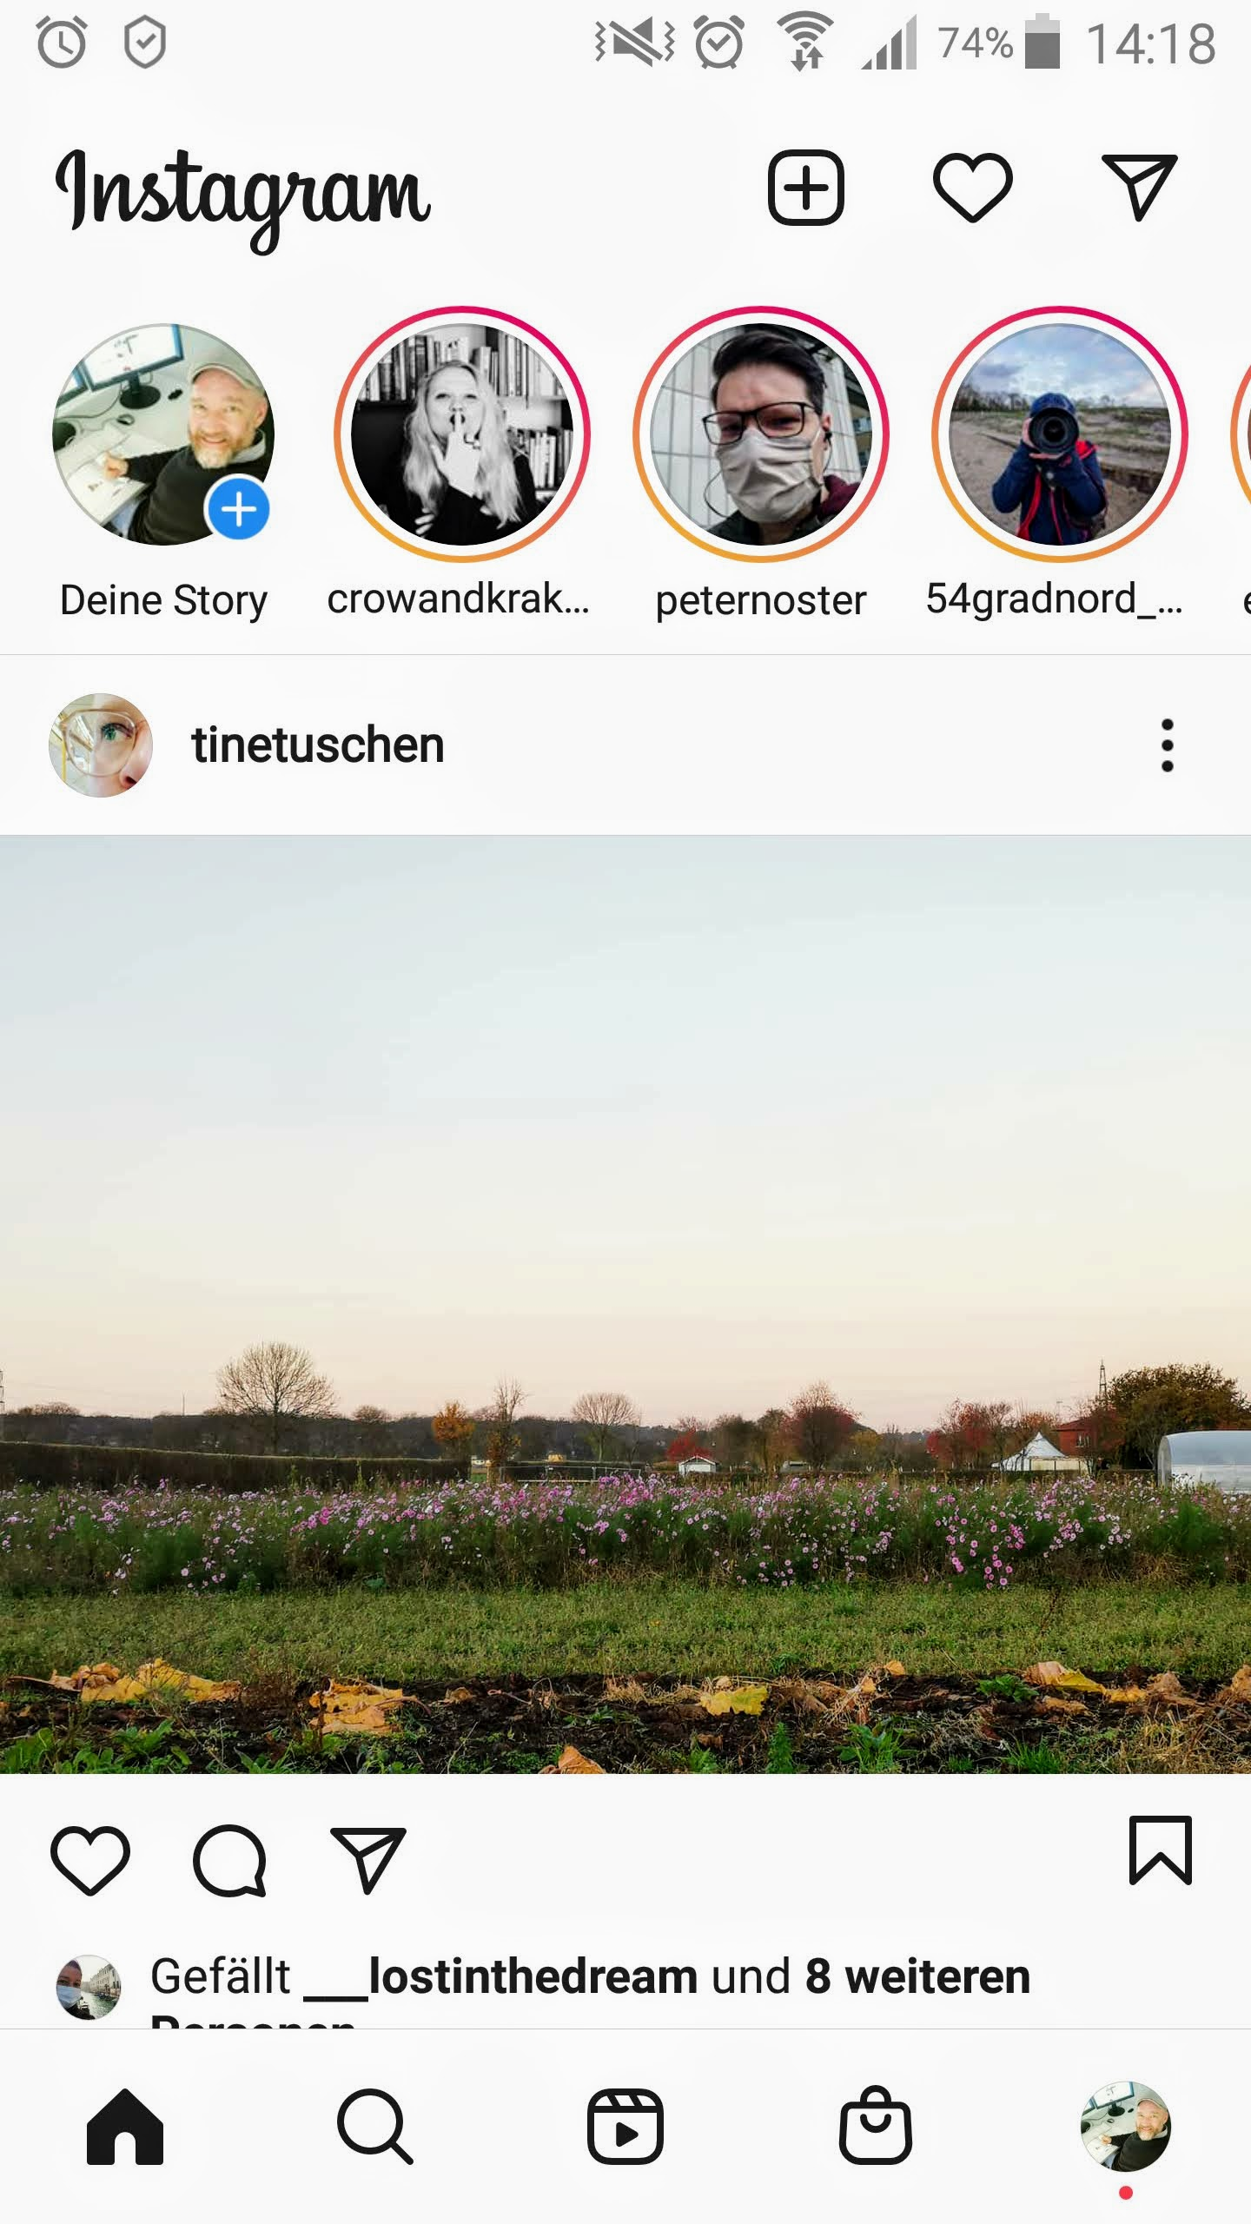

Stories
Inzwischen wichtiger als der Feed
Zeige Dich von deiner persönlichen Seite
Gewähre einen Blick „hinter die Kulissen
Gestalte es wie ein Online-Tagebuch
(Tipp: Morgens durchlaufen lassen)

Slide 15
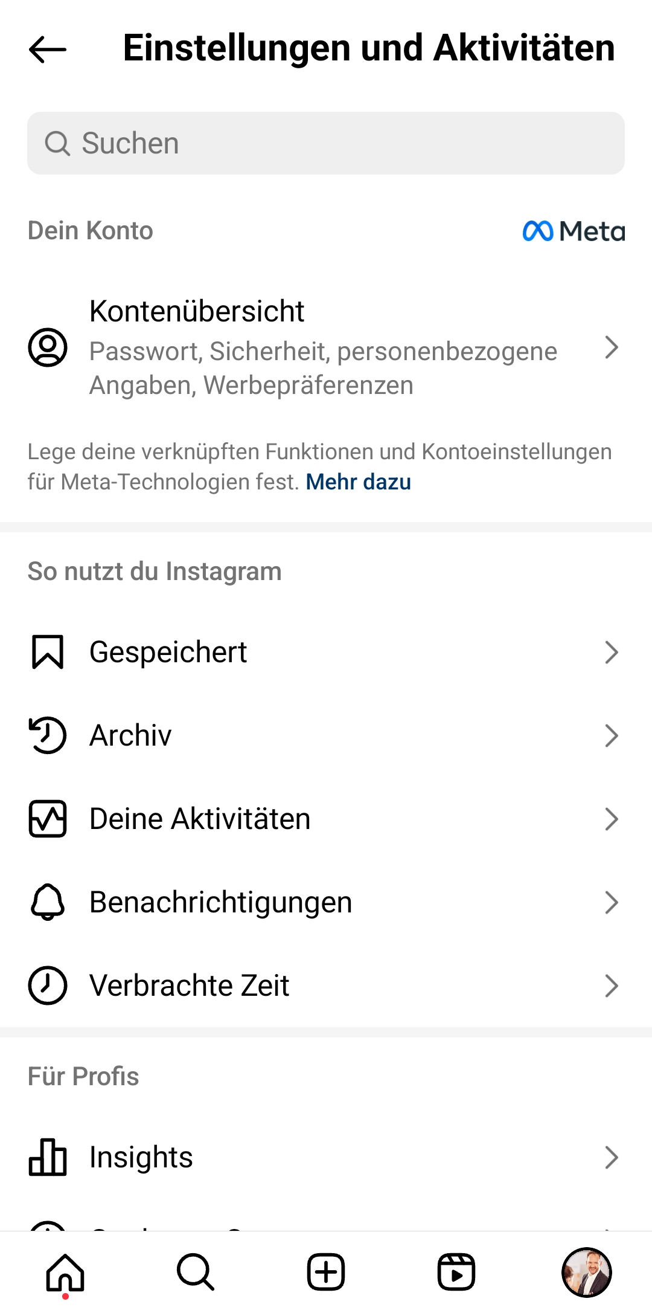


Insights, Analyse
Die wichtigsten Funktionen sind „rechts unter der Jalousie“

Slide 16
Content

Slide 17
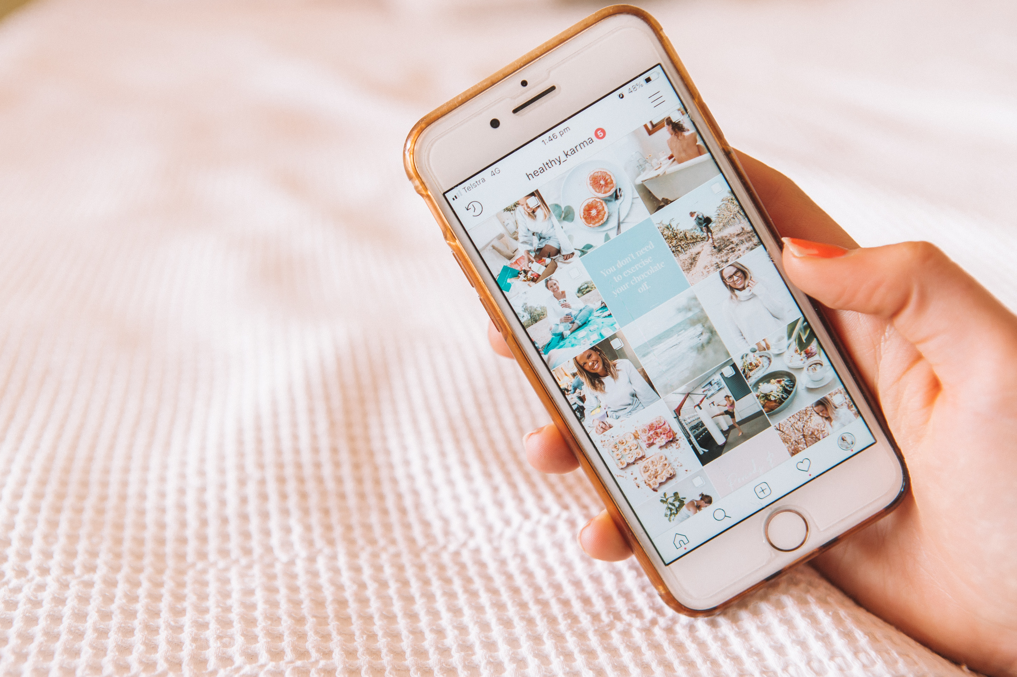
Kanäle auf Instagram
Feed
Stories
Live-Stream
Reels

Slide 18


Feed
Fotos
Videos

Slide 19
Feed
Fotos
Format
Im Feed Quadratisch
Angeklickt: quadratisch, hochkant, quer
Besonderheit
Karussell: bis zu 10 Fotos in einem Post (wichtig: Aufenthaltsdauer!)
Zeichen: zwei Quadrate
Hashtags
Höchstgrenze 30
lieber 5 richtig relevante Hashtags (zu finden bei fanpagekarma.com/hashtag)

Slide 20
Feed
Fotos
Länge des Postingtextes: 35 Worte ideal
Fragen stellen (starte am besten mit einer Frage)
Die ersten 4-5 Sekunden sind entscheidend
Je nach Business 7 Uhr morgens und 18:30 beste Zeit
„Sponsored Post“ → keine negativen Auswirkungen
Notes:
18:30 beste Zeit: KOMMT DRAUF AN!

Slide 21
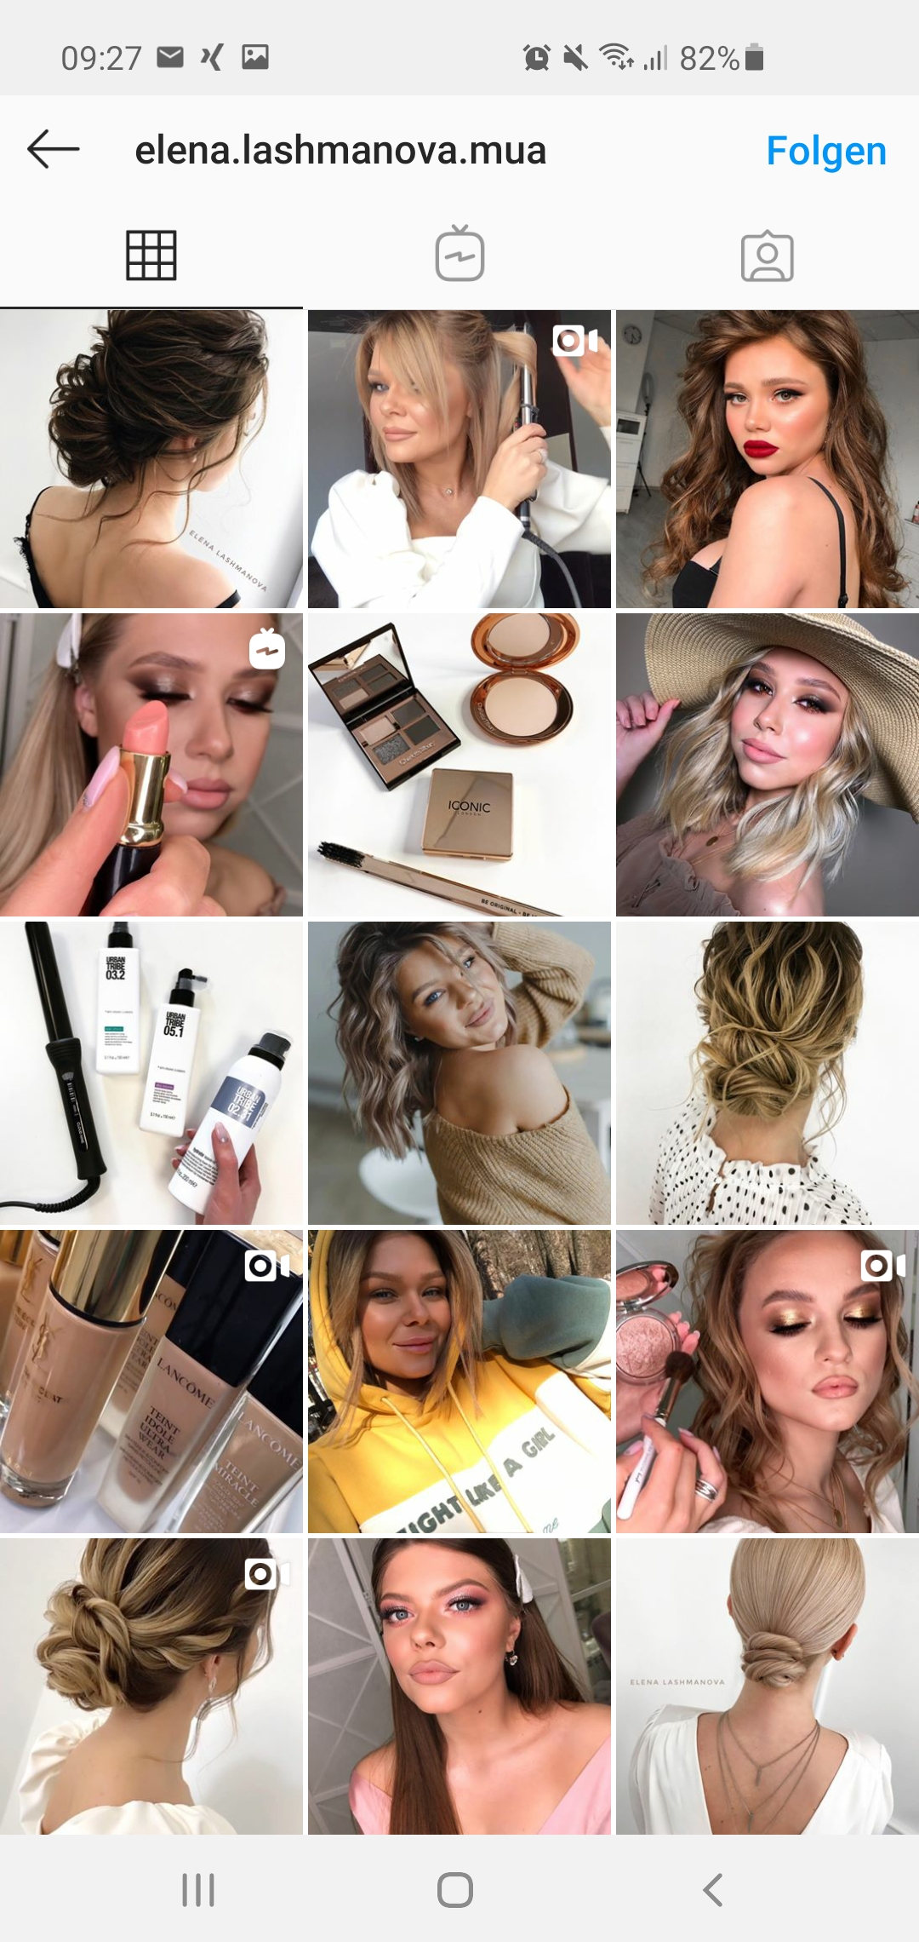
Feed
Videos (plus Instagram TV)
Format:
Im Feed quadratisch
Angeklickt: hochkant
60 Minuten Länge
Zeichen: Dreiecksymbol bzw. Kamerasymbol
Content-Ideen:
- How to
- DIY
- Messeauftritt
- Interview

Slide 22

Feed
Einheitliche Bildsprache, die zum Unternehmen passt
Filter
Farben
Formate
Motive

Slide 23
Feed
Fotos
Infografiken
Quotes
Kurze Videos

Slide 24
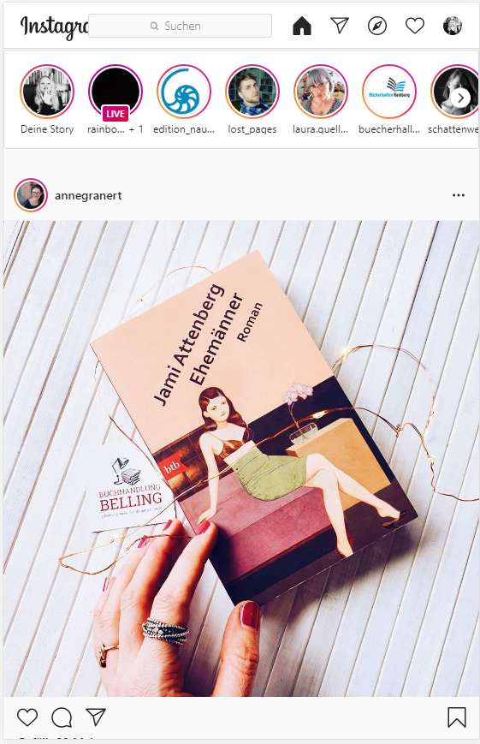
Stories
Bilder (die ich selber wähle, werden oben in der Feed-Leiste angezeigt
Videos pro Slide 15 Sek
Bis zu 4 Slides hintereinander drehen
Notes:
Aufnahmemodi: Foto, Gestalten, Boomerang, Layout (Collage), Superzoom, Video

Slide 25
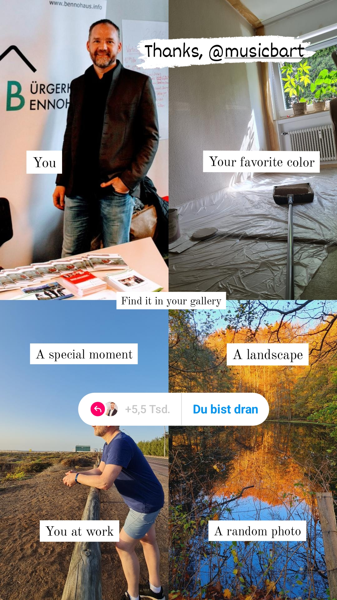
Stories
Jede Menge Gestaltungsmöglichkeiten
Verschiedene Aufnahmemodi
          Sticker
          Text
          Malen
          Gifs
          Filter (Aufnahme)
          Filter (Foto)
          Empfehlenswerte Tools:
          - InShot, CapCut
          - YouCut
          - Mojo, Unfold, StoryArt
Notes:
Aufnahmemodi: Foto, Gestalten, Boomerang, Layout (Collage), Superzoom
Kurs Stories zeigen und jeden eine Story posten lassen

Slide 26
Stories
Momentaufnahmen
Fragen und Umfragen
Witziges
Verlinkungen teilen
Notes:
Aufnahmemodi: Foto, Gestalten, Boomerang, Layout (Collage), Superzoom, Video

Slide 27
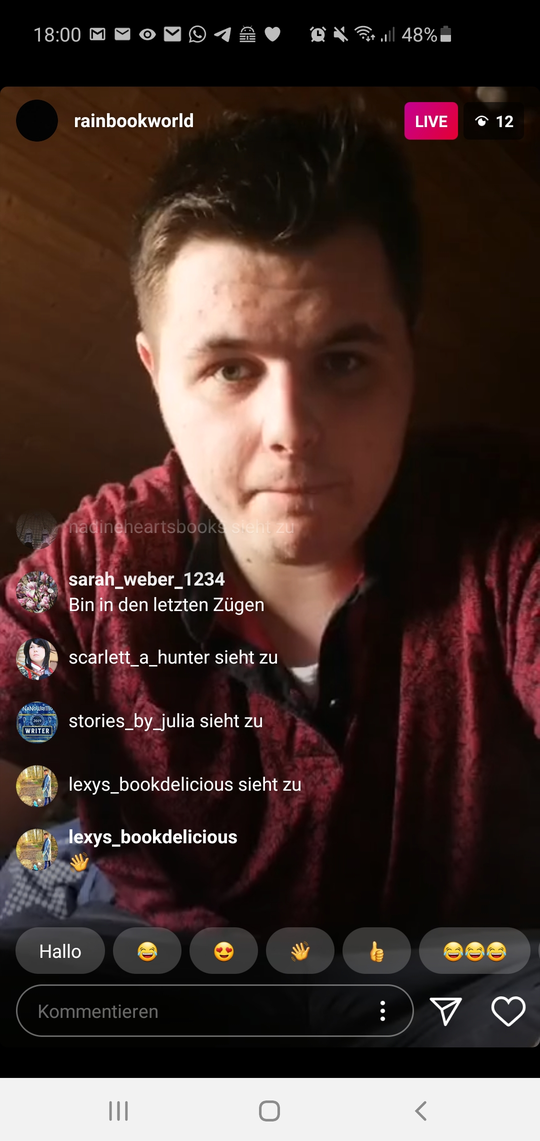
Live-Stream
Zugriff über „das Plus“ (für Erstellen)
Format: Hochkant
Max. eine Stunde
Zweite Person zuschaltbar (Bildschirm-Split)
Zuschauer können im Chat interagieren
Tipp: mind. 2 Wochen vorher ankündigen

Slide 28
Instagram für Unternehmen

Slide 29
Ein Businessprofil einrichten
Menü
Einstellungen öffnen
Auf „Creator-Tools und Einstellungen“
Wählt die Einstellung mit Bedacht
Vorteil Creator (Ersteller) = mehr Verbreitung durch
Instagram an richtige Zielgruppe
-> Bedingung: hohe Frequenz
Vorteil Business-Profil = bessere Vermarktung an
die am „Produkt-Interessierten“
-> Bedingung: Verbindung mit Facebook Seite
Notes:
Organische Reichweite wird immer weiter eingeschränkt

Slide 30
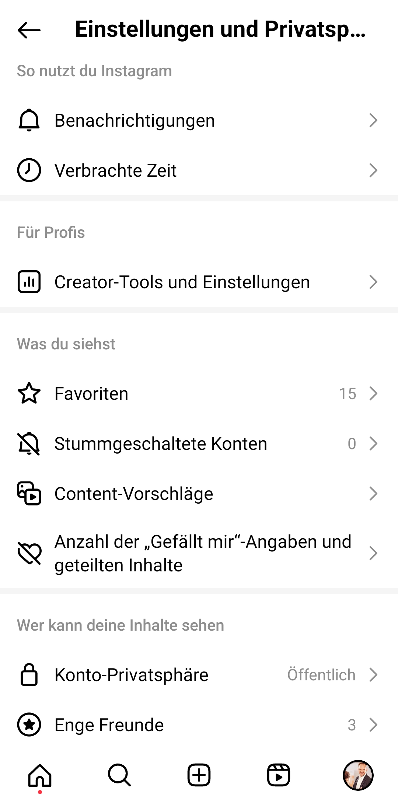
Ein Businessprofil einrichten
Menü
Einstellungen öffnen
Auf „Creator-Tools und Einstellungen“
Wählt die Einstellung mit Bedacht
Vorteil Creator (Ersteller) = mehr Verbreitung durch
Instagram an richtige Zielgruppe
-> Bedingung: hohe Frequenz
Vorteil Business-Profil = bessere Vermarktung an
die am „Produkt-Interessierten“
-> Bedingung: Verbindung mit Facebook Seite
Notes:
Organische Reichweite wird immer weiter eingeschränkt

Slide 31
Werbeanzeigen

Slide 32
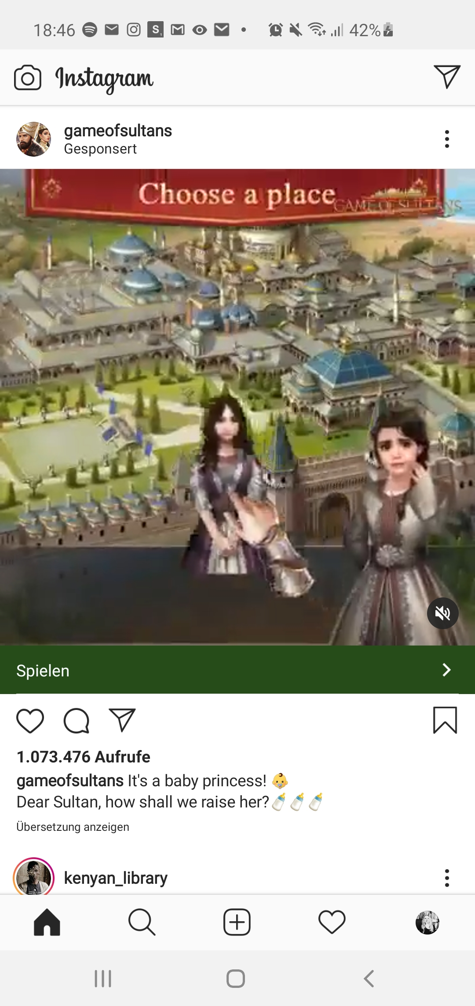
Werbeanzeigen schalten
Anzeigen bei Instagram sind noch häufig günstiger als bei Facebook
Man kann auch ohne Profil auf Instagram Werbung schalten
Banderole mit Call to Action

Slide 33
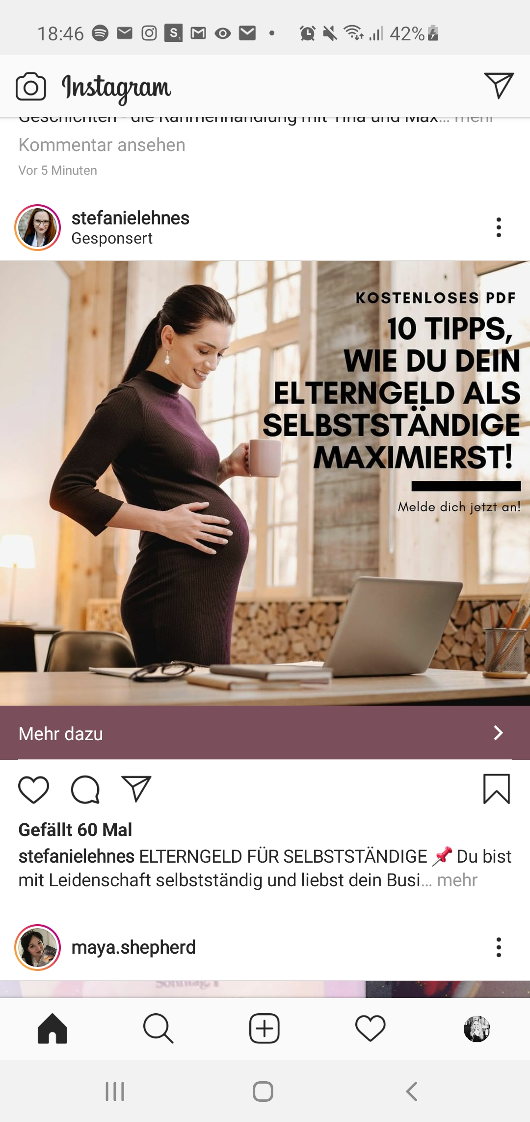
Werbung im Feed
Werbung wird nativ im Feed eingebunden
Kann auf externe Seite, z.B. App-Shop führen
Kann auf das Profil leiten
Tipp: Guter Copywrite-Text mit Schlüsselwörtern wie „kostenlos“, „steigere“,
„maximiere“, “gewinne“ etc..

Slide 34
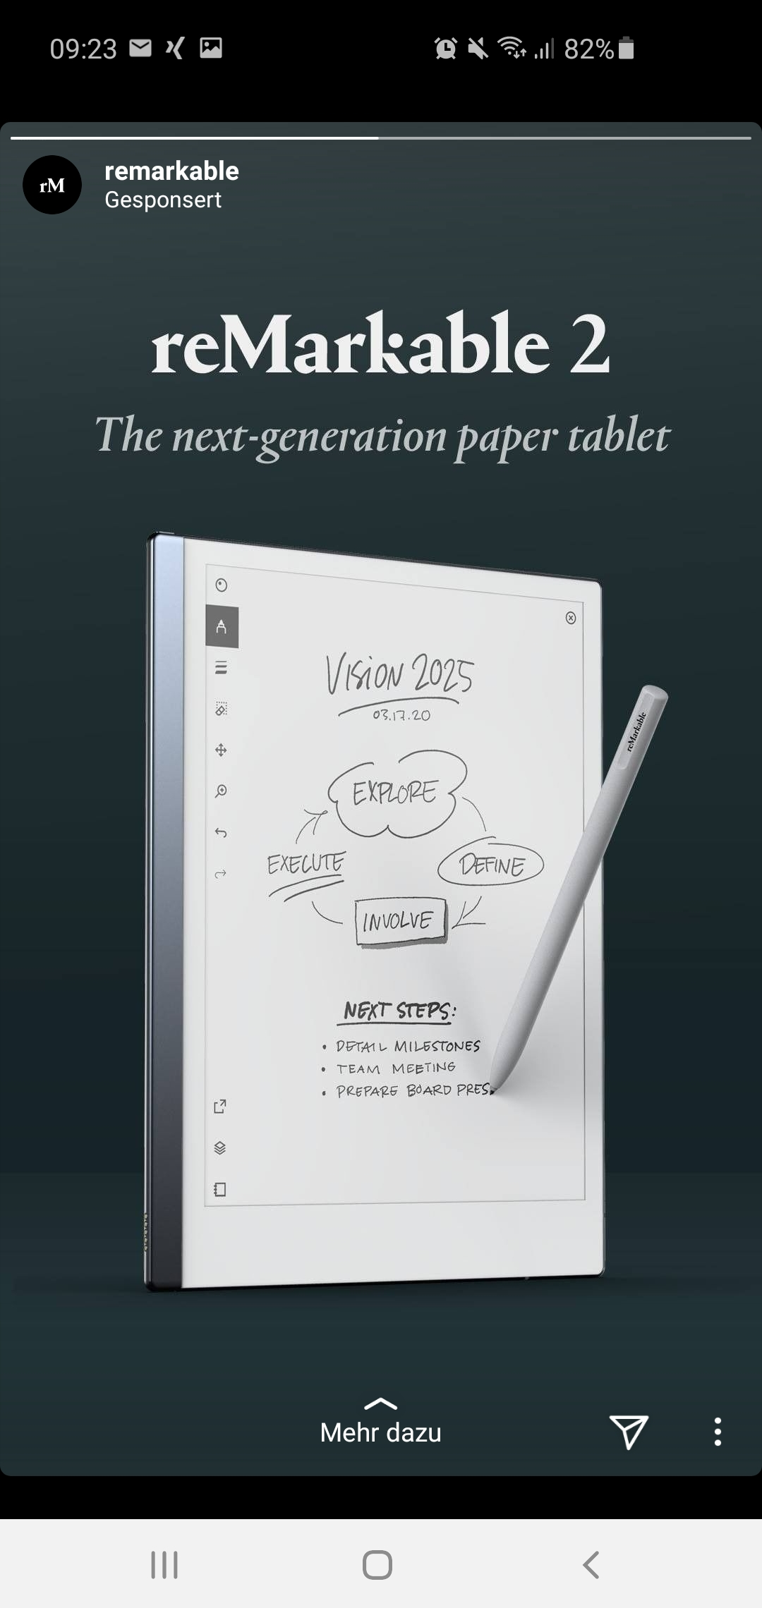
Werbung in den Stories
Erscheinen beim „Durchwischen“ durch die Stories → nativ eingebunden
Sollten aussehen wie eine normale Story
Durch die Weiterleitung auf externeSeite → mehr Traffic, Conversions, etc.
15 Sek. bzw. 3x15 Sek.

Slide 35
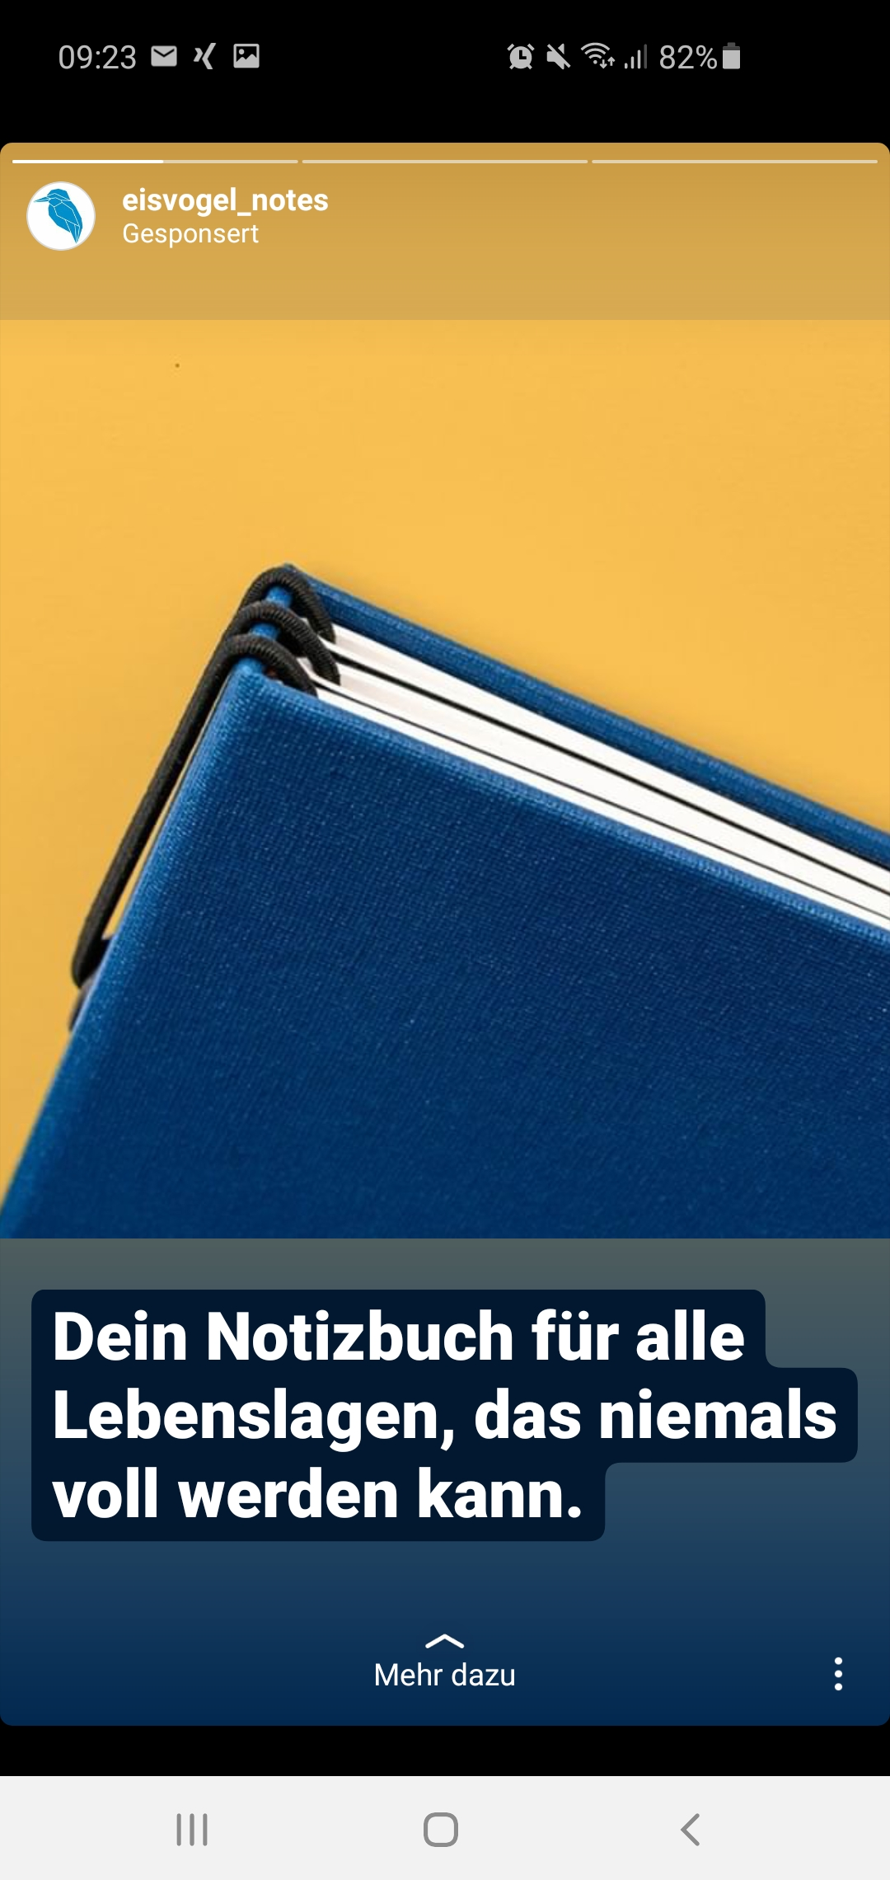
Werbung in den Stories
Relevanter Content
Storytelling -> “Wie helfe ich wem mit welchem Mehrwert?“
Transparenz
Werbemittel der Zielgruppe anpassen
Website: responsive!

Slide 36
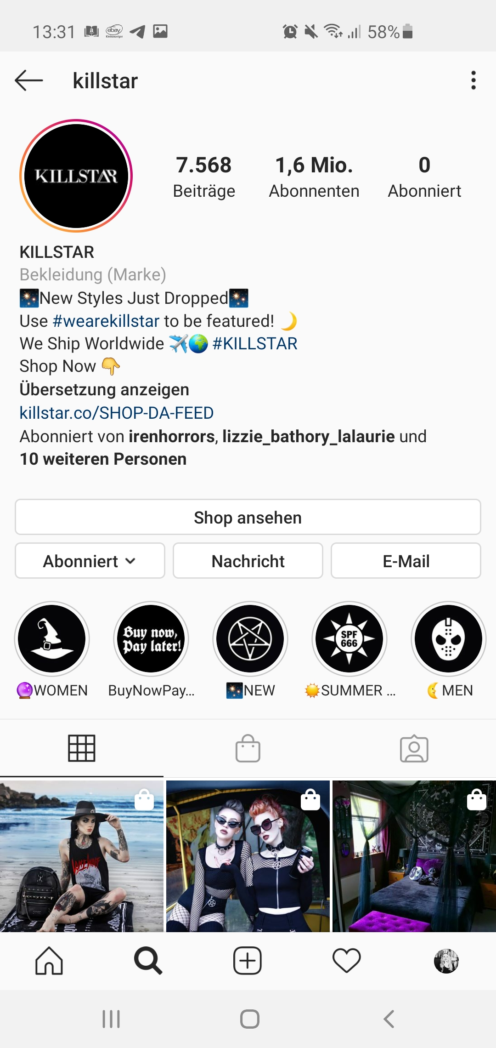
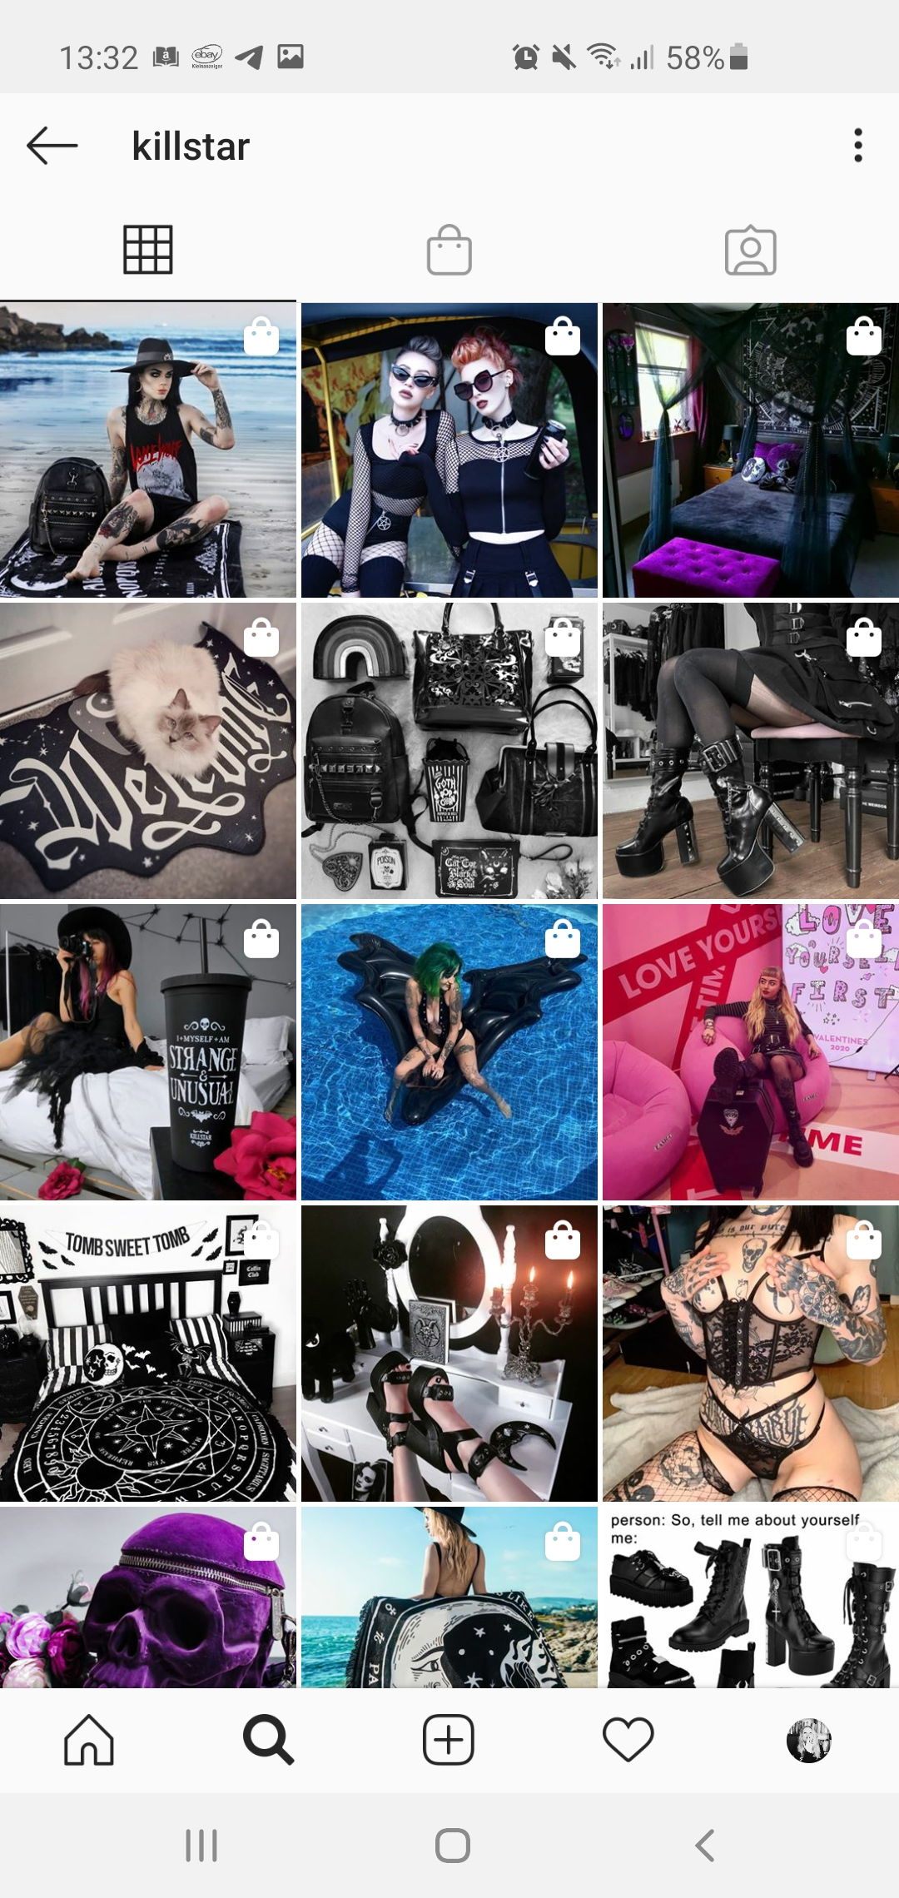
Insta Shopping
Steht jedem Unternehmen mit Business- und Creator- Profil zur Verfügung
Du musstest zuvor mit einem Facebook-Shop verknüpft sein, jetzt „nur“ noch mit einer FB-Seite.
Produkte können direkt aus dem Foto in den Shop verlinkt werden
Achtung: Fernabsatzrecht = 14-tägige Rückgabe und AGB beachten!

Slide 37
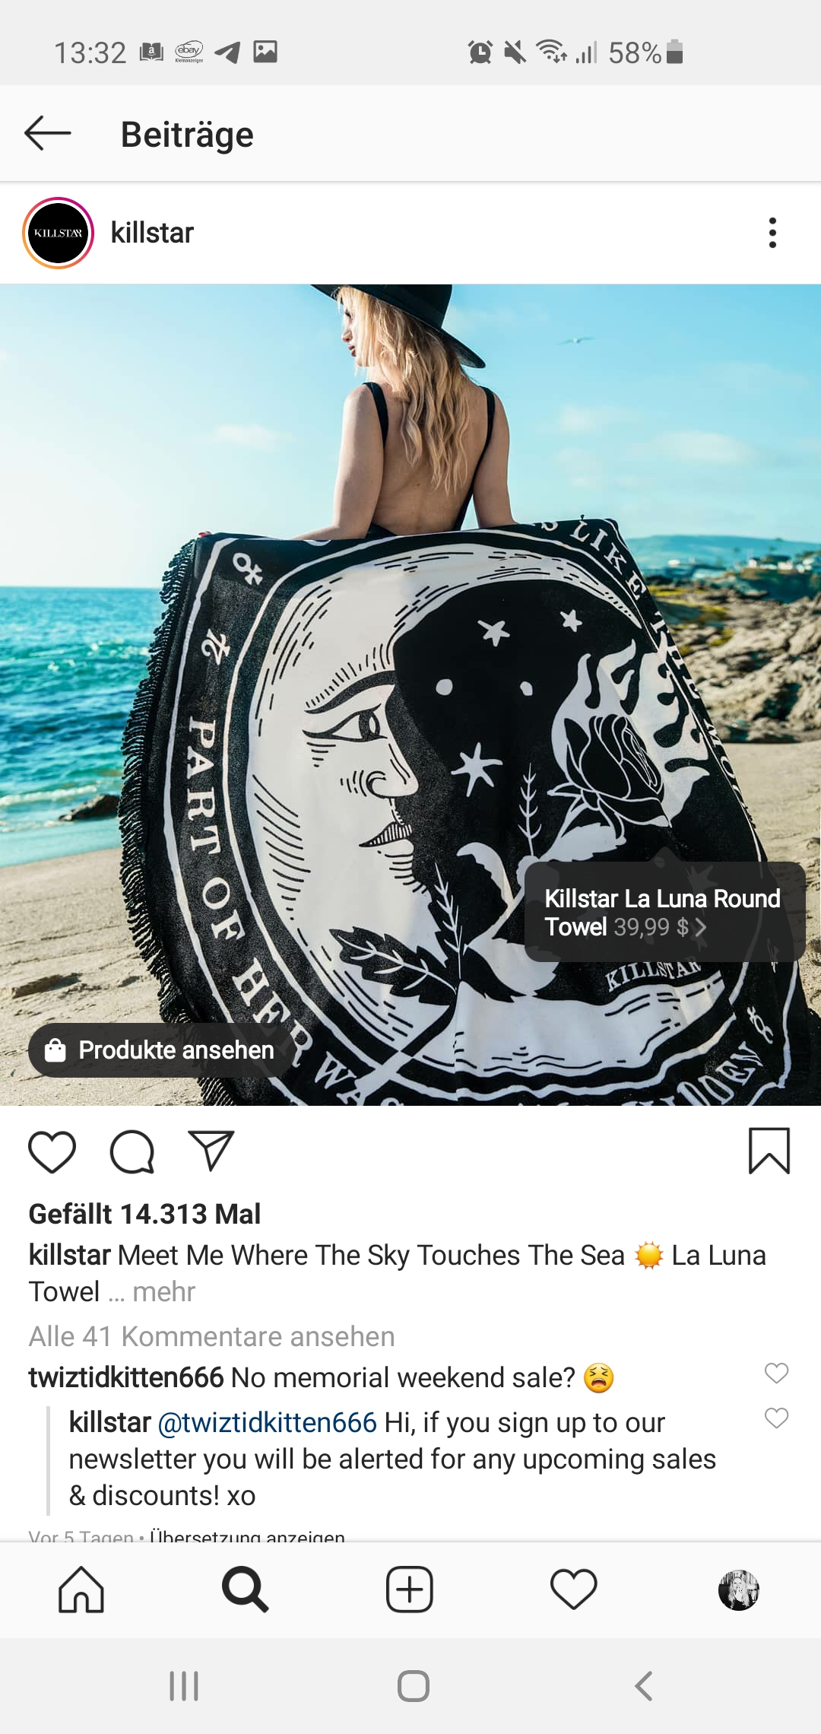
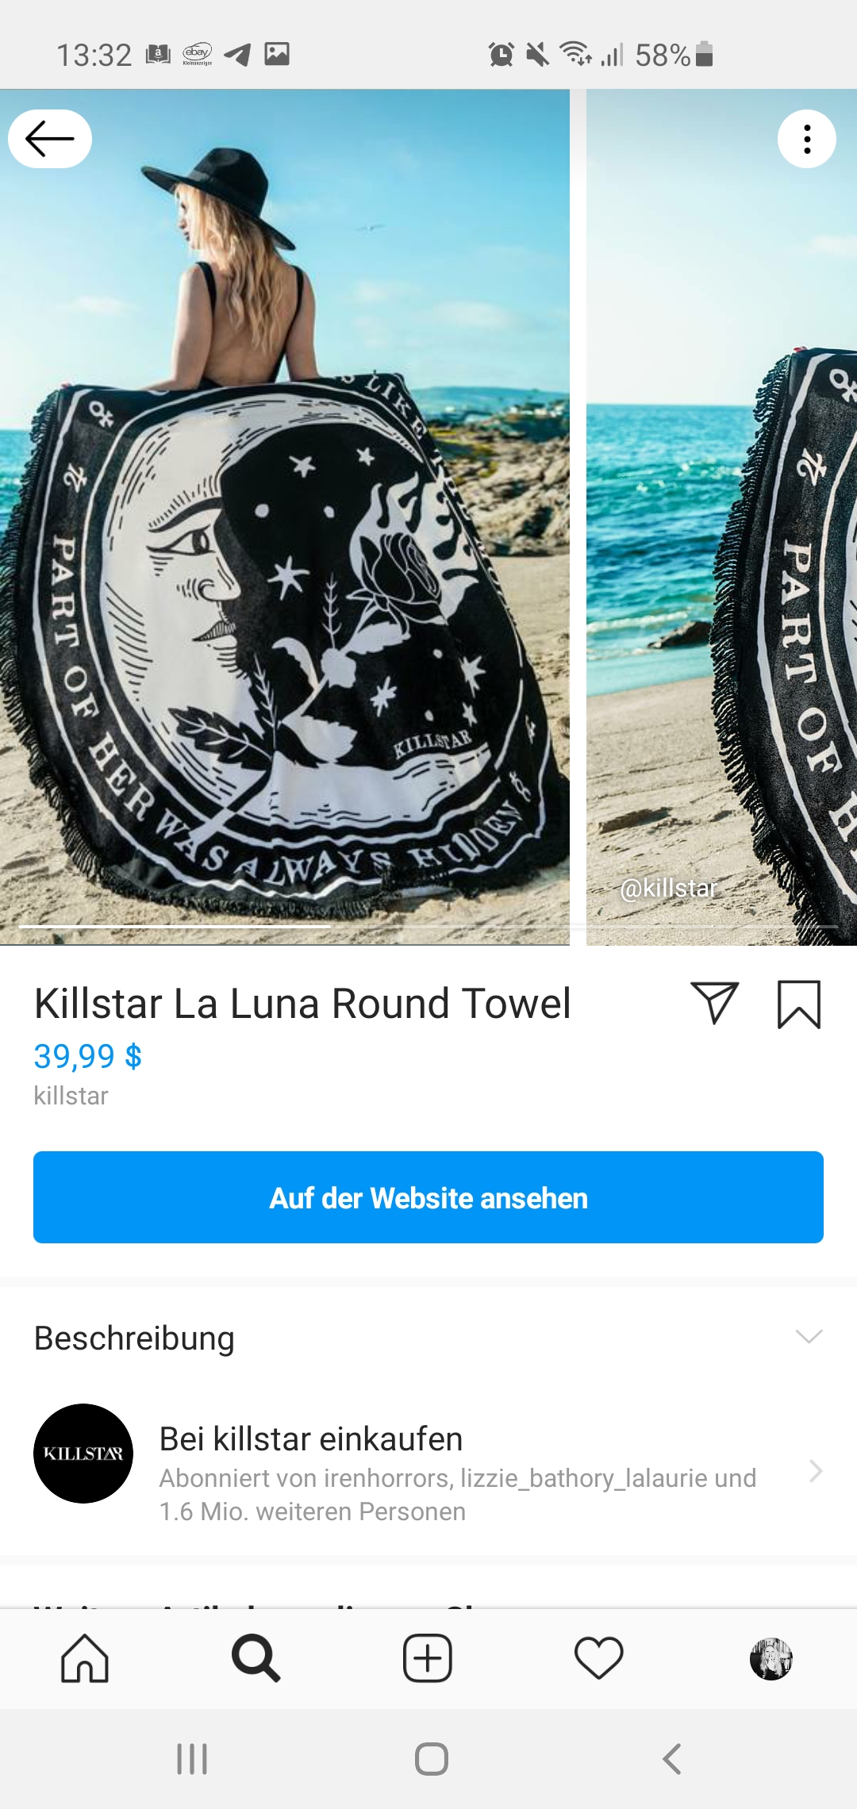
Insta Shopping
Tool-Tipp: Shopify

Slide 38
Werbeanzeigen schalten
Über die App

Slide 39
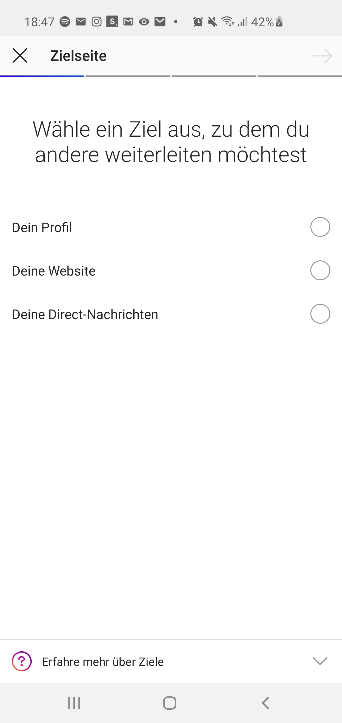
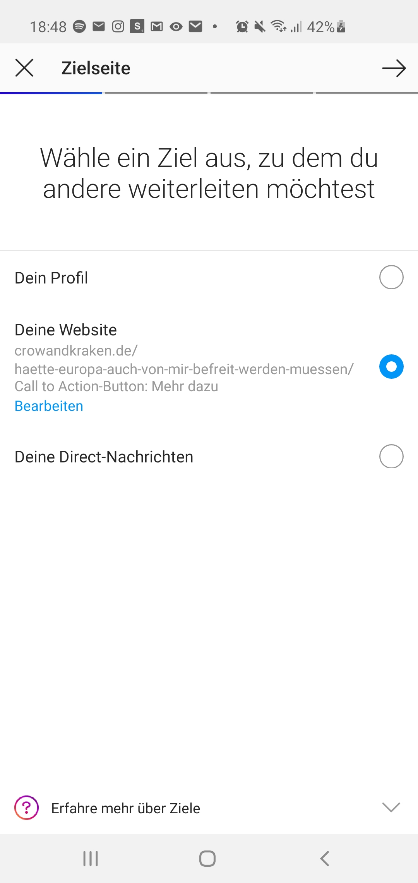
Werbeanzeigen schalten
Über die App

Slide 40
Werbeanzeigen schalten
Am besten über den Facebook Werbemanager
Im Grunde identisch mit FB-Werbung, bei Platzierung „Instagram“ auswählen
Gut, um die Reichweite zu pushen (abgesehen von den Reichweite-Apps wie „Followers+“ und Co.

Slide 41
Instagram Insights

Slide 42
Insights
Beitrags-Insights

Slide 43
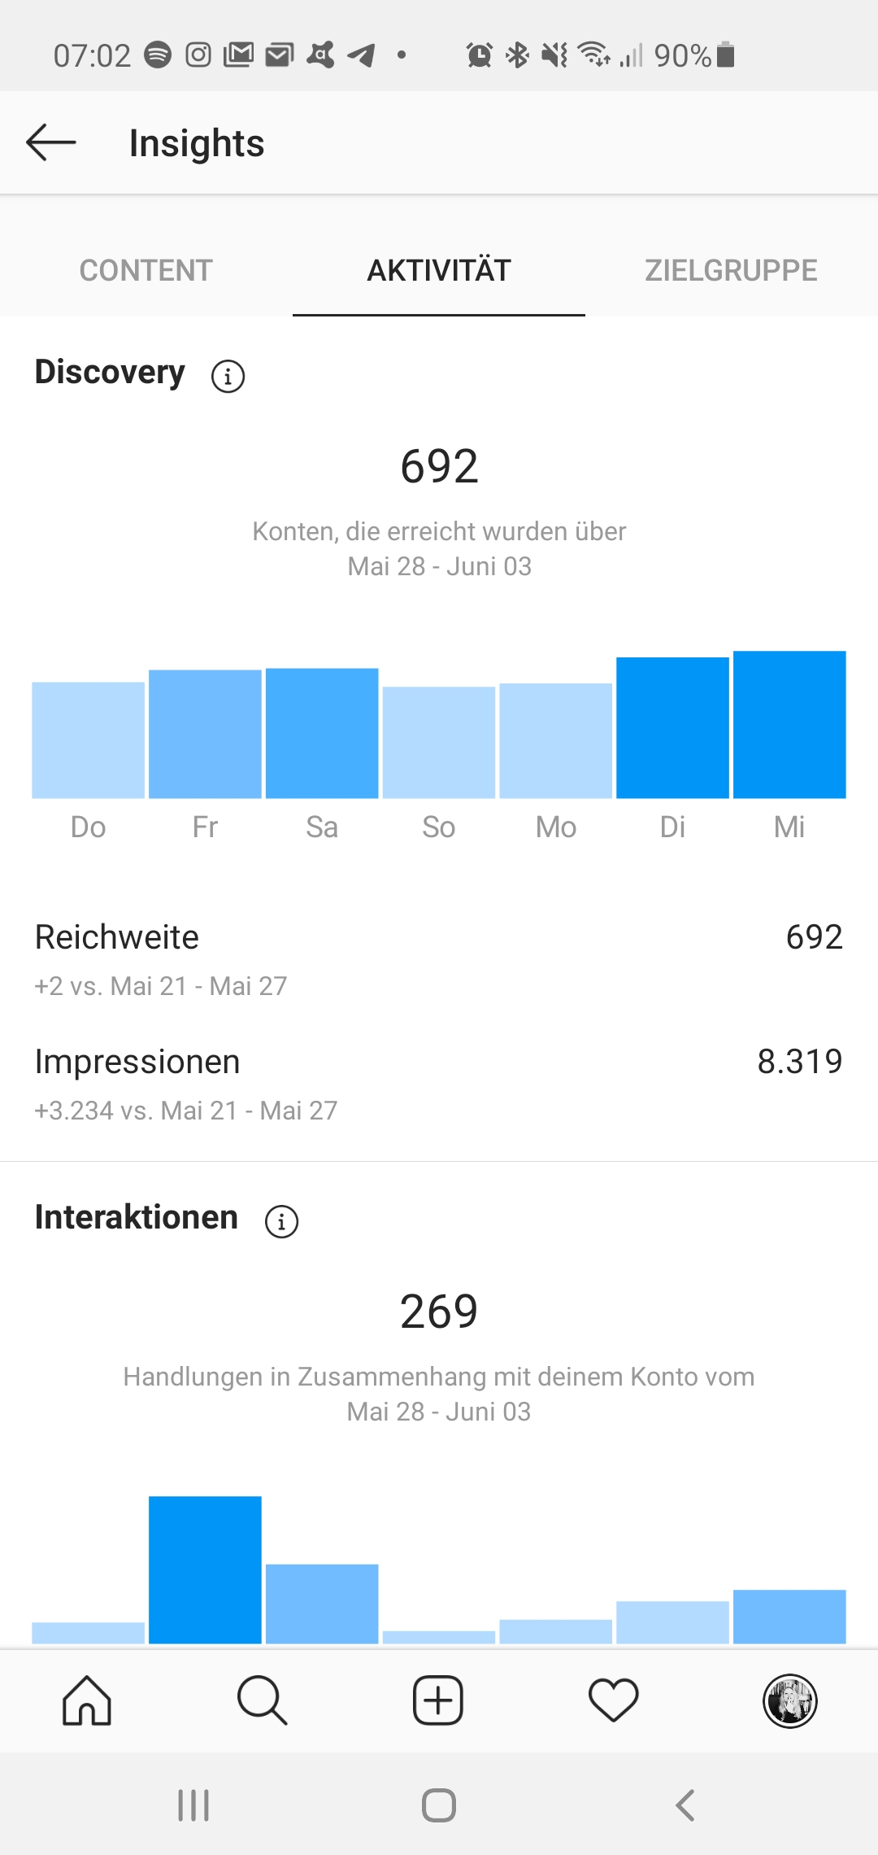
Insights
Kanal-Insights
-> Tage, Orte, Zeiten

Slide 44
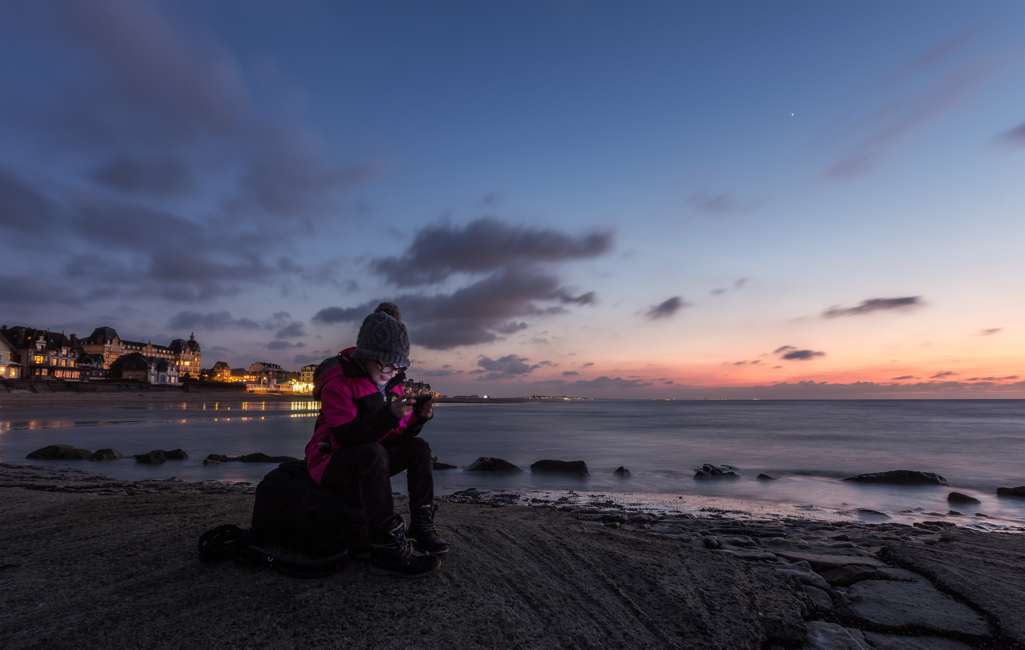
Fragen?

Slide 45
Vielen Dank
für Ihre Aufmerksamkeit!
Bei Fragen
rund um Konzeption, Strategie,
Advertising etc. ….
Kontaktieren Sie mich unter:
cg@mehrtexte.de oder c.gertz@mehrtexte.de

